Slide 1

NỘI DUNG CHƯƠNG TRÌNH MÔN MÁY ĐIỆN
Chương 1: MÁY BIẾN ÁP
Chương 2: MÁY ĐIỆN KHÔNG ĐỒNG BỘ
Chương 3: MÁY ĐIỆN ĐỒNG BỘ
Chương 4: MÁY ĐIỆN MỘT CHIỀU
Tổng thời lượng: 60 tiết

Slide 2
Chương 1: MÁY BIẾN ÁP
Nội dung chi tiết
  Khái quát
  Cấu tạo
  Nguyên lý làm việc của máy biến áp
  Các đại lượng định mức
  Thí nghiệm không tải và thí nghiệm ngắn mạch
  Chế độ có tải
  Cực tính cuộn dây máy biến áp
  Máy biến áp ba pha
  Máy biến áp đặc biệt
  Tính toán máy biến áp 1 pha công suất nhỏ

Slide 3
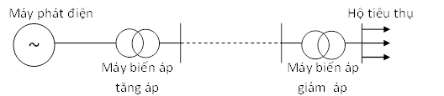
Chương 1: MÁY BIẾN ÁP
1. Khái quát
Khái quát
Để dẫn điện từ các trạm phát điện đến hộ tiêu thụ cần có đường dây tải điện
Cùng một công suất truyền tải trên đường dây, nếu điện áp được tăng cao thì dòng điện sẽ giảm xuống, như vậy có thể làm tiết diện dây nhỏ đi, do đó trọng lượng và chi phí lắp đặt sẽ giảm xuống
Đường dây có điện áp 35, 110, 220 và 500 KV
Các hộ tiêu thụ thường yêu cầu điện áp thấp, từ 0,4 đến 6 KV

Slide 4
Chương 1: MÁY BIẾN ÁP
1. Khái quát
Những thiết bị dùng để tăng điện ở đầu ra của máy phát điện và giảm điện áp khi tới các hộ tiêu thụ tức cuối đường dây gọi là các máy biến áp
Những máy biến áp dùng trong hệ thống điện lực gọi là máy biến áp điện lực
Máy biến áp chuyên dùng cho các lò điện luyện kim, máy biến áp hàn điện, máy biến áp dùng cho các thiết bị chỉnh lưu, máy biến áp dùng cho đo lường, thí nghiệm…
MBA là 1 thiết bị điện từ tĩnh, dùng để biến đổi nguồn điện xoay chiều từ điện áp này sang điện áp khác vôùi tần số khoâng ñoåi.

Slide 5
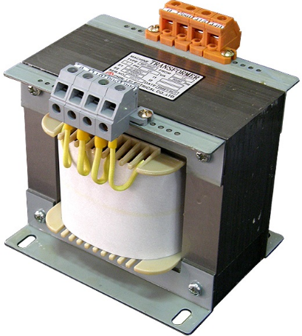
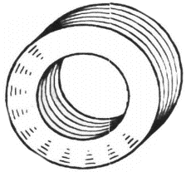
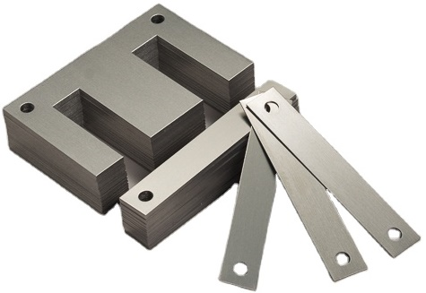

Chương 1: MÁY BIẾN ÁP
2. Cấu tạo
Cấu tạo máy biến áp (MBA) gồm ba phần chính: Lõi thép, cuộn dây quấn và vỏ máy
Lõi thép: còn gọi là mạch từ, là những lá thép kỹ thuật điện (dày 0,35 đến 0,5 mm), mặt ngoài có phủ lớp sơn cách điện (để giảm dòng Foucault), ghép lại với nhau thành khối có dạng lõi vuông hay lõi có trụ giữa
Phần lõi thép có dây quấn gọi là trụ từ
Phần lõi thép nối các trụ từ thành mạch kín gọi là gông từ

Slide 6
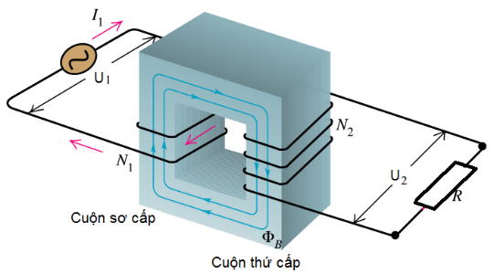
Chương 1: MÁY BIẾN ÁP
2. Cấu tạo
Dây quấn là bộ phận dẫn điện của máy biến áp, làm nhiệm vụ thu năng lượng vào và truyền năng lượng ra
Dây quấn MBA làm bằng đồng hoặc nhôm, có tiết diện hình tròn hay hình chữ nhật, quanh dây dẫn có sơn cách điện hoặc sợi amiang hay cotton
Cuộn dây nối với nguồn điện là cuộn sơ cấp
Cuộn dây nối với phụ tải gọi là cuộn thứ cấp.

Slide 7
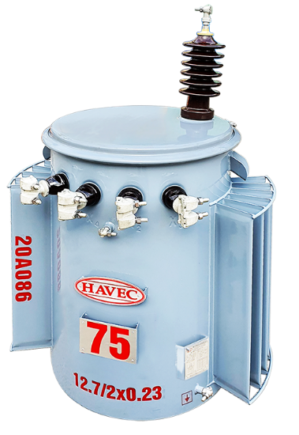
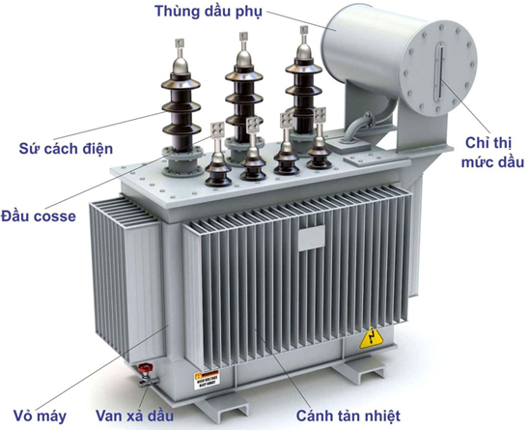
Chương 1: MÁY BIẾN ÁP
2. Cấu tạo
Vỏ máy
Máy biến áp lực có vỏ máy gồm hai bộ phận thùng và nắp thùng
Thùng máy biến áp: Thùng máy làm bằng thép
Để bảo đảm cho máy biến áp vận hành với tải liên tục trong thời gian qui định phải làm mát bằng cách ngâm máy biến áp trong dầu
Nắp thùng: Dùng để đậy thùng và đặt các chi tiết máy như
Sứ cách điện (sứ xuyên)
Bình giãn dầu (thùng dầu phụ
Cánh tản nhiệt

Slide 8
Chương 1: MÁY BIẾN ÁP
3. Nguyên lý làm việc của máy biến áp
Cuộn sơ cấp có w₁ vòng, cuộn thứ cấp có w₂ vòng. Khi ta đặt vào cuộn sơ cấp một điện áp xoay chiều hình sin là u₁, trong mạch sơ cấp sẽ có dòng i₁
Từ thông Φ
i₁
i₂
Nguồn
e₁
w₁
w₂
e₂
Tải
Cuộn sơ cấp
Cuộn thứ cấp
Hình 1.5. Nguyên lý làm việc của MBA
Dòng i₁ sinh ra từ thông biến thiên chạy trong lõi thép, đó là từ thông chính móc vòng qua 2 cuộn sơ và thứ cấp làm xuất hiện sức điện động e₁ và e₂
Dây quấn thứ cấp có sđđ e₂ sẽ sinh ra dòng điện i₂ đưa ra tải với điện áp u₂
Năng lượng của dòng điện xoay chiều đã được truyền từ dây quấn sơ cấp sang dây quấn thứ cấp

Slide 9
Chương 1: MÁY BIẾN ÁP
3. Nguyên lý làm việc của máy biến áp
Giả sử điện áp xoay chiều đặt vào là một hàm hình sin, thì từ thông do nó sinh ra trong mạch từ có dạng là:
Φ = Φ_{m}.sinωt
Theo định luật cảm ứng điện từ sức điện động e₁, e₂ được xác định:
E₁= 4,44 w₁f Φ_{m}
E₂= 4,44 w₂f Φ_{m}

Slide 10
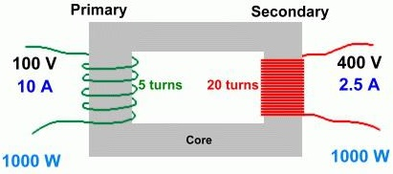
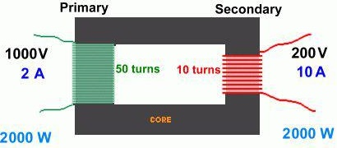
Chương 1: MÁY BIẾN ÁP
3. Nguyên lý làm việc của máy biến áp
Hệ số biến áp của MBA 1 pha
Nếu bỏ qua điện trở dây quấn và từ thông tản, có thể coi gần đúng U₁ ≈ E₁; U₂ ≈ E₂
    Khi k > 1 (w₁ > w₂) ta có MBA giảm áp (U₁ > U₂)
    Khi k < 1 (w₁ < w₂) ta có MBA tăng áp (U₁ < U₂)
5 20
vòng vòng
50 10
vòng vòng

Slide 11
Chương 1: MÁY BIẾN ÁP
3. Nguyên lý làm việc của máy biến áp
Nếu xem tổn hao trong máy không đáng kể, ta có:
Với U₁=4,44 w₁f Φ_{m} ; U₂=4,44 w₂f Φ_{m­­}
Nhận xét: Số vòng dây tỉ lệ thuận với điện áp đặt vào cuộn dây.
BT1.1: Cho MBA một pha dạng cách ly, điện áp cuộn dây sơ cấp 110 V, tỉ số biến áp 4,4. Hãy tính điện áp cuộn dây thứ cấp? Nhận xét MBA tăng hay giảm áp?
Do U₁ > U₂ nên đây là MBA giảm áp

Slide 12
Chương 1: MÁY BIẾN ÁP
3. Nguyên lý làm việc của máy biến áp
BT1.2: Cho MBA một pha dạng cách ly, điện áp cuộn dây thứ cấp 25 V, hệ số biến áp là 16. Hãy tính điện áp cuộn dây sơ cấp? Nhận xét MBA tăng hay giảm áp?
BT1.3: Cho MBA một pha dạng cách ly, số vòng cuộn dây sơ cấp 10000 vòng, số vòng cuộn dây thứ cấp 100 vòng, điện áp thứ cấp V₂₀ = 110V, tần số 50Hz. Hãy tính điện áp sơ cấp và hệ số biến áp là bao nhiêu? Hãy tính giá trị từ thông cực đại ?
BT1.4: Cho MBA một pha dạng cách ly, số vòng cuộn dây sơ cấp 570 vòng, cho hệ số biến áp là 2. Hãy tính số vòng cuộn dây thứ cấp? Nhận xét MBA tăng hay giảm áp?

Slide 13
Chương 1: MÁY BIẾN ÁP
3. Nguyên lý làm việc của máy biến áp
Theo công dụng máy biến áp có thể gồm những loại chính sau đây:
1. MBA điện lực dùng để truyền tải và phân phối công suất trong hệ thống điện lực.
2. MBA chuyên dùng cho các lò luyện kim, cho các thiết bị chỉnh lưu; máy biến áp hàn điện …
3. MBA tự ngẫu biến đổi điện áp trong một phạm vi không lớn lắm dùng để mở máy các động cơ điện xoay chiều, trong máy ổn áp dân dụng.
4. MBA đo lường dùng để giảm điện áp lớn để đưa vào các đồng hồ đo.
5. MBA thí nghiệm dùng để thí nghiệm các điện áp cao.

Slide 14
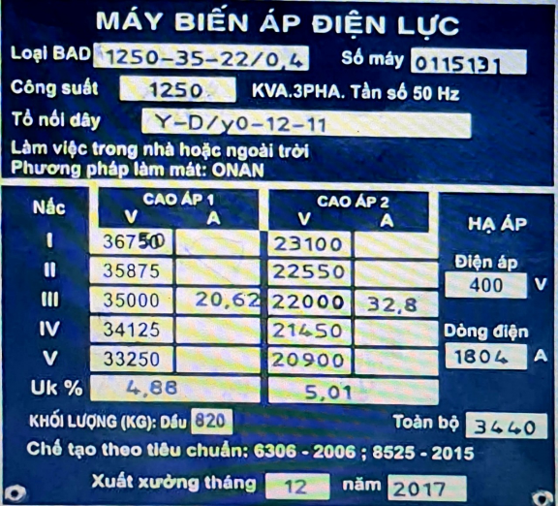
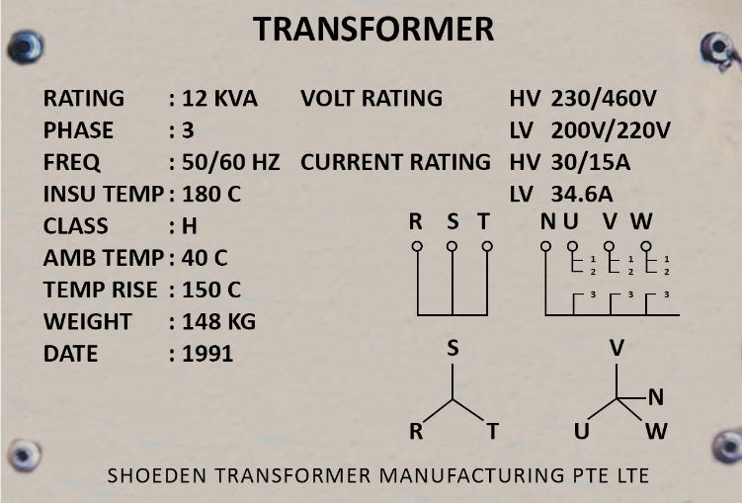
Chương 1: MÁY BIẾN ÁP
4. Các đại lượng định mức
Các đại lượng của máy biến áp qui định điều kiện kỹ thuật của máy biến áp. Các đại lượng này do nhà máy chế tạo qui định và thường ghi trên nhãn máy biến áp
Dung lượng hay công suất định mức là công suất toàn phần (hay công suất biểu kiến) còn gọi là dung lượng máy biến áp, ký hiệu là S_{đm}, đặc trưng cho khả năng truyền tải năng lượng của máy biến áp và thường được tính tại dây quấn thứ cấp

Slide 15
Chương 1: MÁY BIẾN ÁP
4. Các đại lượng định mức
Đối với máy biến áp một pha:
S_{đm} = U_{2đm}. I_{2đm}
Điện áp dây sơ cấp định mức U_{1đm}
Là trị số điện áp dây đặt vào cuộn sơ cấp của máy biến áp khi máy làm việc. Đơn vị là V hay KV.
Điện áp dây thứ cấp định mức U_{2đm}
Là trị số điện áp dây của dây quấn thứ cấp khi máy biến áp không tải và điện áp đặt vào dây quấn sơ cấp là định mức. Đơn vị là V hay KV

Slide 16
Chương 1: MÁY BIẾN ÁP
4. Các đại lượng định mức
Dòng điện dây định mức ở sơ cấp I_{1đm} và thứ cấp I_{2đm}
Là những dòng điện dây của dây quấn sơ cấp và thứ cấp ứng với công suất và điện áp định mức. Đơn vị A hay KA.
Tần số định mức f_{đm} (Hz)
Là tần số của nguồn điện đặt vào sơ cấp. Thường các máy biến áp điện lực có tần số công nghiệp 50Hz.
Ngoài các đại lượng trên, ta còn có một số đại lượng khác như:
Số pha m
Tổ đấu dây
Điện áp ngắn mạch phần trăm U_{n}%
Chế độ làm việc…

Slide 17
Chương 1: MÁY BIẾN ÁP
4. Các đại lượng định mức
BT1.5: Cho MBA một pha dạng cách ly, công suất 5 kVA, điện áp 440V/254V, số vòng dây tạo ra 1 Volt là 1,5 vòng/Volt, bỏ qua tổn hao trong MBA. Hãy tính:
Dòng sơ cấp khi thứ cấp có tải định mức?
Số vòng dây cuộn sơ cấp?
Số vòng dây quấn cuộn sơ cấp:
w₁ = w_{o1} . U_{1đm} = 1,5 . 440 = 660 vòng

Slide 18
Chương 1: MÁY BIẾN ÁP
4. Các đại lượng định mức
BT1.6: Cho MBA một pha dạng cách ly, công suất 2 kVA, điện áp 380V/220V, số vòng dây tạo ra 1 Volt là 1,2 vòng/Volt. Hãy tính dòng điện định mức thứ cấp? Tính số vòng cuộn sơ và thứ cấp? Nếu điện áp nguồn đặt vào cuộn dây sơ cấp giảm 15% so với định mức; hãy tính lại điện áp cuộn dây thứ cấp?
BT1.7: Cho MBA một pha dạng cách ly, để có điện áp 220V/25V, số vòng dây sơ cấp là 308 vòng, Hãy tính số vòng dây thứ cấp? Nếu cuộn dây thứ cấp quấn được 20 vòng; điện áp đặt vào cuộn sơ cấp là định mức, vậy điện áp thứ cấp là bao nhiêu?
BT1.8: Cho MBA ba pha dạng cách ly, công suất 250 kVA, điện áp 22kV/0,4kV, tần số 50Hz. Tính dòng điện sơ cấp và thứ cấp định mức?

Slide 19
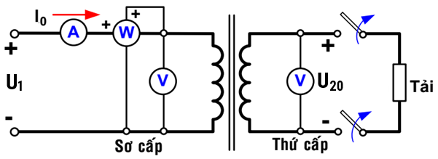
Chương 1: MÁY BIẾN ÁP
5. Thí nghiệm không tải và thí nghiệm ngắn mạch
Thí nghiệm không tải
Mục đích thí nghiệm chế độ không tải là xác định các tham số của MBA
Đặt một điện áp hình sin vào dây quấn sơ cấp U₁ = U_{đm}, hở mạch dây quấn thứ cấp, nhờ các Volt kế, Ampe kế, Watt kế ta sẽ đo được U₁, U₂₀, I₀, P₀
rất nhỏ. Do đó không nên để MBA làm việc không tải
Lúc không tải I₂ = 0 nên mạch điện thay thế của MBA như hình 1.9. Trong đó, tổng trở của mạch từ hóa z_{m} = r_{m} + jx_{m} với dòng điện từ hóa I₀, biểu thị các hiện tượng trong lõi thép và liên hệ giữa dây quấn sơ cấp và thứ cấp

Slide 20
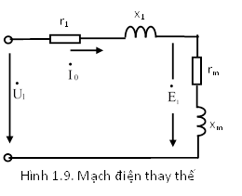
Chương 1: MÁY BIẾN ÁP
5. Thí nghiệm không tải và thí nghiệm ngắn mạch
Như vậy các tham số z₀, r₀, x₀ chính là:
Trong các MBA điện lực x₁ và r₁ rất nhỏ,
nên: z₀ ≈ z_{m}, r₀ ≈ r_{m}, x₀ ≈ x_{m}
Do đó, công suất không tải P₀ thực tế có thể xem là công suất tổn hao sắt ΔP_{Fe}:
P₀ = ΔP_{Fe}

Slide 21
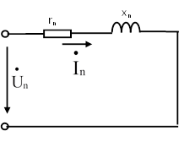
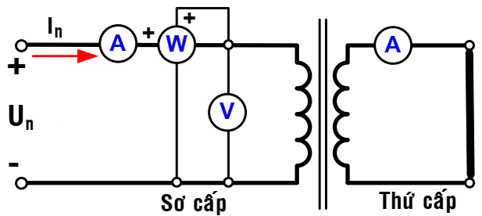
Chương 1: MÁY BIẾN ÁP
5. Thí nghiệm không tải và thí nghiệm ngắn mạch
Thí nghiệm ngắn mạch
Dây quấn thứ cấp bị nối ngắn mạch và điều chỉnh điện áp vào từ bộ điều chỉnh bắt đầu từ 0V rồi tăng dần, quan sát Ampe kế cho đến khi giá trị bằng I_{1đm} và ngừng điều chỉnh điện áp vào. Điện áp dây quấn sơ cấp phải được hạ thấp sao cho dòng điện trong dây quấn bằng dòng điện định mức I_{n} = I_{đm}
U_{n} rất bé nên từ thông chính lúc ngắn mạch rất bé có thể bỏ qua tổn hao sắt từ ΔP_{Fe}. Dòng điện I₀ rất nhỏ nên ta xem công suất lúc ngắn mạch P_{n} là công suất dùng để bù vào tổn hao đồng trong dây quấn sơ cấp và thứ cấp của MBA

Slide 22
Chương 1: MÁY BIẾN ÁP
5. Thí nghiệm không tải và thí nghiệm ngắn mạch
Thành phần tác dụng U_{nr} = I_{n}r_{n} là điện áp rơi trên điện trở.
- Thành phần phản kháng U_{nx} = jI_{n}x_{n} là điện áp rơi trên điện kháng
Điện áp ngắn mạch được ghi trên nhãn hiệu của máy
Các thành phần điện áp ngắn mạch:
Thành phần điện áp ngắn mạch tác dụng cũng có thể tính như sau

Slide 23
Chương 1: MÁY BIẾN ÁP
5. Thí nghiệm không tải và thí nghiệm ngắn mạch
Như vậy, điện áp ngắn mạch có thể xem như một đại lượng đặc trưng cho điện trở và điện kháng tản của dây quấn máy biến áp. Công suất đo được trong thí nghiệm là công suất tổn hao đồng ΔP_{Cu} trong dây quấn của MBA.
Thí dụ: Một máy biến áp có u_{n}% = 10 thì I_{n} sự cố là:
Dòng điện ngắn mạch lớn sẽ gây nên sự cố hư hỏng MBA, nên trong những trường hợp này phải bố trí những thiết bị bảo vệ để ngắt MBA ra khỏi lưới điện

Slide 24
Chương 1: MÁY BIẾN ÁP
5. Thí nghiệm không tải và thí nghiệm ngắn mạch
BT1.9: Cho MBA một pha dạng cách ly, công suất 50 KVA, điện áp 2300V/230V. Thí nghiệm ngắn mạch với các thiết bị lắp ở sơ cấp có số liệu: U_{1n} = 94,5 V, P_{n} = 822 W, I_{1n} = 21,73 A. Cho điện trở ngắn mạch 1,74 Ω. Hãy tính điện kháng ngắn mạch?
BT1.10: Cho MBA một pha dạng cách ly, có công suất 50 KVA, điện áp 2300V/230V. Thí nghiệm ngắn mạch với các thiết bị lắp ở sơ cấp có số liệu: U_{1n} = 95 V, P_{n} = 781 W, I_{1n} = 22,6 A. Tính điện trở và điện kháng ngắn mạch? Tính điện áp ngắn mạch u­_{n}% và các thành phần điện áp ngắn mạch?

Slide 25
Chương 1: MÁY BIẾN ÁP
5. Thí nghiệm không tải và thí nghiệm ngắn mạch
BT1.11: Cho MBA một pha dạng cách ly, công suất 10 kVA, điện áp 220V/110V, 50Hz. Thí nghiệm không tải với các thiết bị đo lắp ở sơ cấp cho các số liệu sau: I₁₀=3,16A, P₀ = 500 W. Tính điện trở đặc trưng tổn hao thép và điện kháng từ hóa? Cho điện trở cuộn dây sơ cấp là 0,4 Ω, hãy tính tổn hao lõi thép máy biến áp ?
BT1.12: Cho MBA một pha dạng cách ly, công suất 25 kVA, điện áp 440V/220V, tần số 50 Hz. Thí nghiệm không tải có điện trở đặc trưng tổn hao thép 270 Ω, điện kháng từ hóa 97 Ω. Hãy tính tổn hao công suất trong lõi thép?
BT1.13: Cho MBA phân phối ba pha có thông số: công suất 1250 kVA; điện áp 22/0,4kV; tần số 50 Hz; tổn hao không tải (thí nghiệm không tải) 1020 W; tổn hao có tải (thí nghiệm ngắn mạch) 10690 W. Hãy tính tổng tổn hao của MBA khi mang tải định mức?

Slide 26
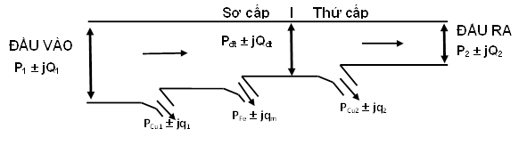
Chương 1: MÁY BIẾN ÁP
6. Chế độ có tải
Giản đồ năng lượng của máy biến áp

Slide 27
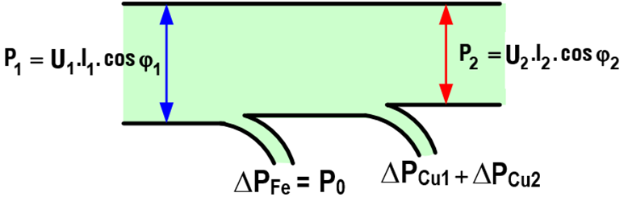
Chương 1: MÁY BIẾN ÁP
6. Chế độ có tải
Khi tải có tính chất cảm (φ₂ > 0) thì Q₂ > 0. Lúc đó Q₁ > 0 và công suất phản kháng truyền từ sơ cấp sang thứ cấp
Khi tải có tính chất dung (φ₂ < 0) thì Q₂ < 0. Nếu Q₁< 0 thì công suất phản kháng truyền từ thứ cấp sang sơ cấp. Nếu Q₁ > 0 thì toàn bộ công suất phản kháng từ hai phía thứ cấp và sơ cấp đều dùng để từ hóa MBA.

Slide 28
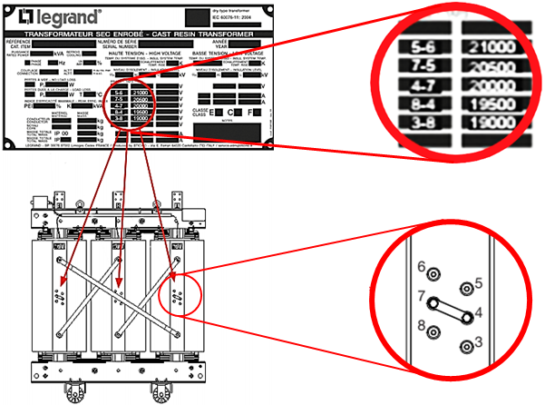
Chương 1: MÁY BIẾN ÁP
6. Chế độ có tải
Độ thay đổi điện áp của máy biến áp
Gọi độ thay đổi điện áp thứ cấp là ∆U₂= U_{2đm} – U₂
Độ thay đổi điện áp thứ cấp tính theo phần trăm:
Cách điều chỉnh điện áp

Slide 29
Chương 1: MÁY BIẾN ÁP
6. Chế độ có tải
Hiệu suất của máy biến áp
Khi máy biến áp làm việc, sẽ có tổn hao trên dây quấn sơ cấp và thứ cấp được gọi chung là tổn hao đồng ΔP_{Cu}
Còn có tổn hao sắt từ ΔP_{Fe} trong lõi thép
Tổn hao sắt từ ΔP_{Fe} không phụ thuộc tải mà phụ thuộc vào từ thông Φ, đo được bằng thí nghiệm không tải: ΔP_{Fe} = P₀
Tổn hao đồng phụ thuộc vào dòng điện tải I₂. Tổn hao đồng được tính theo giá trị P_{n} là công suất tác dụng đo được trong thí nghiệm ngắn mạch, khi dòng đi qua dây quấn có giá trị định mức

Slide 30
Chương 1: MÁY BIẾN ÁP
6. Chế độ có tải
Khi k_{t} = 1: Tải làm việc ở chế độ định mức.
k_{t} <1: Tải làm việc non tải.
k_{t} <1: Tải làm việc quá tải.
Do đó, hiệu suất của MBA được viết lại:
Từ công thức trên, suy ra hiệu suất của MBA cực đại (η%=1) khi:

Slide 31
Chương 1: MÁY BIẾN ÁP
6. Chế độ có tải
BT1.14: Cho MBA phân phối ba pha có thông số: công suất 320 KVA; điện áp 22 KV/0,4 KV; tổn hao không tải (thí nghiệm không tải) P₀ = 390 W; tổn hao có tải (thí nghiệm ngắn mạch) P_{n}= 3330 W. Hệ số công suất của tải 0,8 (trễ); hệ số tải 0,7. Hãy tính hiệu suất của máy biến áp?
Hiệu suất của máy biến áp khi k_{t} = 0,7

Slide 32
Chương 1: MÁY BIẾN ÁP
6. Chế độ có tải
BT1.15: Cho MBA ba pha có thông số: công suất 1000 KVA; điện áp 22 KV/ 0,4 KV; tổn hao không tải 980 W; tổn hao có tải 8550 W. Hệ số công suất của tải 0,8 (trễ); hệ số tải 0,6. Hãy tính công suất điện, hiệu suất của máy biến áp ?
BT1.16: Cho MBA một pha có các thông số sau: S_{đm} = 50 KVA; V_{1đm} = 400V; V_{2đm}=230V, các thành phần tổn hao đo được từ các thí nghiệm là: P_{o} = 640 W, P_{n} = 750 W, thứ cấp mang tải có hệ số công suất là 0,9 trễ. Hãy tính:
Dòng điện sơ cấp và thứ cấp ở định mức.
Công suất tác dụng đầu vào của MBA.
Công suất tác dụng đầu ra của MBA.
Hiệu suất định mức của MBA.
Hiệu suất biến áp tại nửa tải định mức.

Slide 33
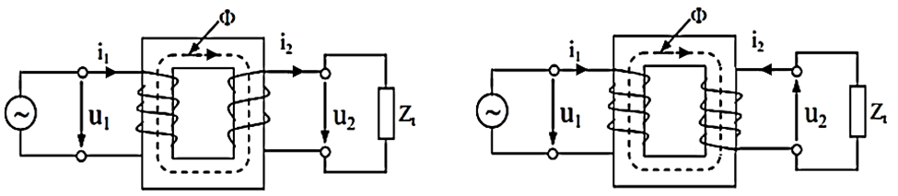
Chương 1: MÁY BIẾN ÁP
7. Cực tính cuộn dây máy biến áp
Chiều quấn cuộn dây máy biến áp
MBA đều được cho rằng điện áp giữa cuộn sơ cấp và thứ cấp, và dòng điện giữa cuộn sơ cấp và thứ cấp là đồng pha
Trong máy biến áp, góc pha giữa dòng điện và điện áp của cuộn sơ cấp và thứ cấp phụ thuộc vào cách quấn vòng dây cuộn sơ cấp và thứ cấp
Do đó, dòng điện cảm ứng i₂ trong cuộn dây thứ cấp ở hình 1.14b sẽ lệch pha 180° hay ngược pha so với dòng điện cảm ứng ở cuộn dây thứ cấp ở hình 1.14a. Vì vậy, điện áp sơ cấp cũng ngược pha so với điện áp thứ cấp

Slide 34
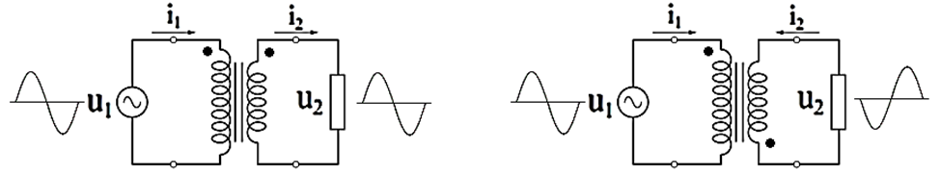
Chương 1: MÁY BIẾN ÁP
7. Cực tính cuộn dây máy biến áp
Cực tính cuộn dây máy biến áp
Để không nhầm lẫn góc pha giữa điện áp sơ cấp và thứ cấp cũng như dòng điện sơ cấp và thứ cấp, người ta qui ước sẽ đặt một điểm chấm trên mỗi cuộn dây
Trong hình 1.15a, chúng ta thấy rằng những điểm chấm được đặt trên đỉnh đầu của cả cuộn sơ cấp và thứ cấp. Điều này cho thấy rằng dòng và áp trên các cuộn này là đồng pha.
Trong hình 1.15b, chúng ta có thể thấy rằng một điểm được đặt ở đỉnh đầu cuộn sơ cấp và điểm còn lại đặt đỉnh cuối của cuộn thứ cấp. Vì vậy, điện áp và dòng điện của cuộn sơ cấp và thứ cấp là ngược pha nhau

Slide 35
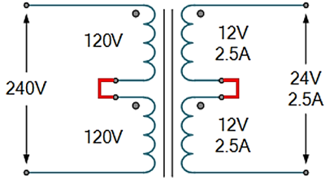
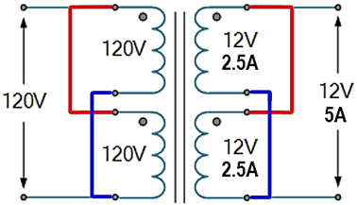
Chương 1: MÁY BIẾN ÁP
7. Cực tính cuộn dây máy biến áp
Các hình thức đấu dây cơ bản của máy biến áp một pha
Đấu nối tiếp
Điều kiện: Hai cuộn dây phải có cùng cường độ dòng điện định mức
Đặc điểm: Tăng được điện áp định mức vì điện thế lúc này bằng tổng điện áp của hai cuộn dây
Đấu song song
Điều kiện: Hai cuộn phải có cùng điện áp định mức
Đặc điểm: Tăng được dòng điện định mức vì dòng điện lúc này bằng tổng dòng điện của hai cuộn dây

Slide 36
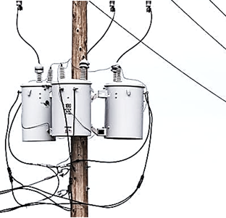
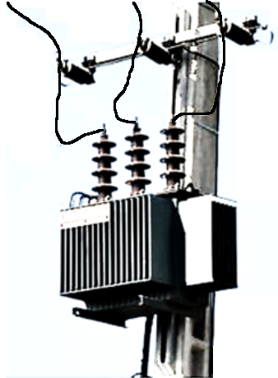
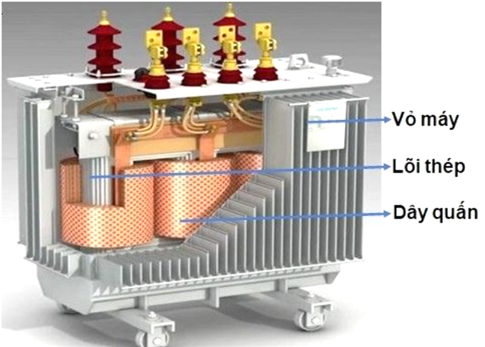
Chương 1: MÁY BIẾN ÁP
8. Máy biến áp ba pha
Về cấu tạo của máy biến áp ba pha đã được trình bày chung ở mục 1.2, do đó, trong phần này chỉ trình bày thêm về kết cấu lõi thép, các bộ dây quấn và các tổ đấu dây của máy biến áp ba pha

Slide 37
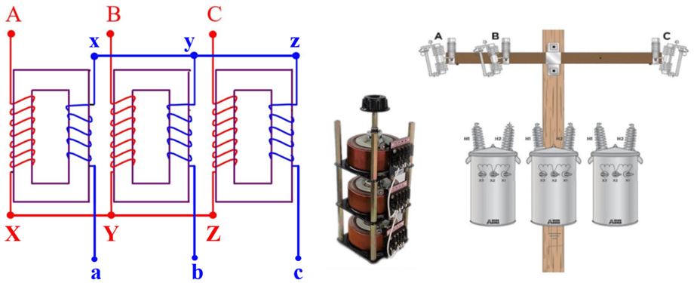
Chương 1: MÁY BIẾN ÁP
8. Máy biến áp ba pha
Kết cấu của lõi thép
Loại mạch từ riêng
Máy biến áp mạch từ riêng gồm tổ hợp ba máy biến áp một pha giống nhau ghép lại tạo thành máy biến áp ba pha
Công tác bảo trì sửa chữa thuận lợi hơn vì có thể tiến hành trên từng máy cũng như thuận tiện cho việc lắp đặt và thay thế
Tuy nhiên, do có kết cấu riêng biệt cho từng máy nên kích thước sẽ lớn hơn và giá thành cũng cao hơn vì phải gia công các thùng máy riêng biệt để bảo vệ cho từng máy nên chi phí cho vật tư sẽ nhiều hơn

Slide 38
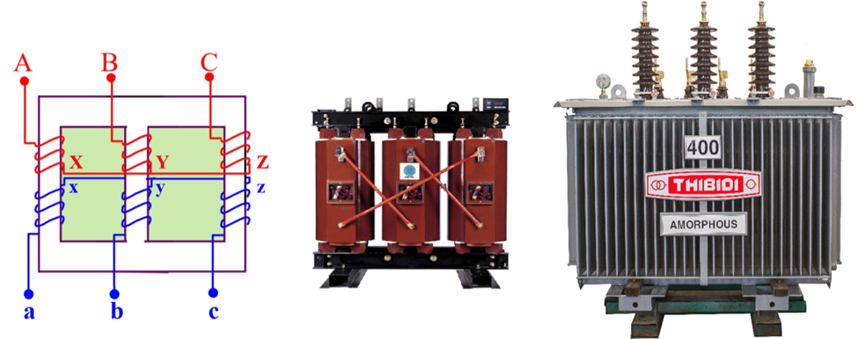
Chương 1: MÁY BIẾN ÁP
8. Máy biến áp ba pha
Loại mạch từ chung
Loại mạch từ chung có kết cấu gọn hơn loại mạch từ riêng, khối lượng sắt để làm mạch từ ít hơn so với loại mạch từ riêng cùng công suất
Tuy vậy, loại này có nhược điểm là lắp đặt, sửa chữa phải tiến hành trên toàn máy và khó lắp đặt vì trọng lượng lớn

Slide 39
Chương 1: MÁY BIẾN ÁP
8. Máy biến áp ba pha
Bộ dây quấn máy biến áp ba pha
Hai loại dây quấn là dây quấn cao áp và dây quấn hạ áp
Ở mỗi pha của máy biến áp có 2 cuộn dây là cuộn sơ cấp và cuộn thứ cấp, nên máy biến áp ba pha sẽ có 6 cuộn dây: 3 cuộn sơ cấp và 3 cuộn thứ cấp vì thế sẽ có 12 đầu dây ra
Dây quấn máy biến áp thường làm bằng đồng hoặc nhôm và gọi chung là dây điện từ
Đối với máy biến áp công suất nhỏ, người ta sử dụng dây điện từ có tiết diện tròn. Còn đối với máy biến áp công suất lớn, người ta sử dụng dây điện từ có tiết diện hình chữ nhật

Slide 40
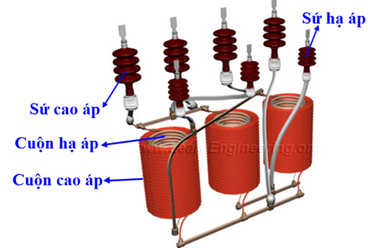
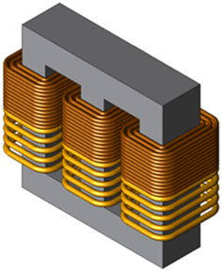
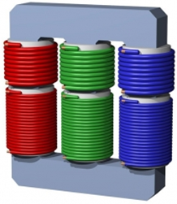
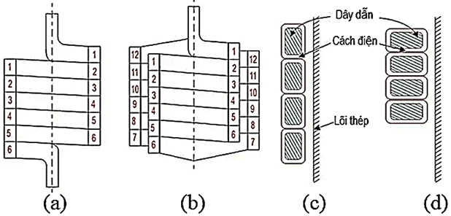
Chương 1: MÁY BIẾN ÁP
8. Máy biến áp ba pha
Dây quấn đồng tâm
Dây quấn từng lớp hình trụ

Slide 41
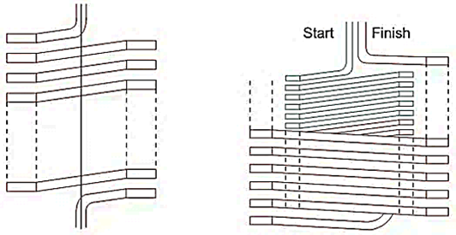
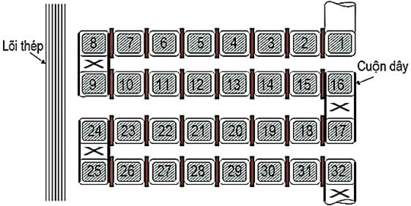
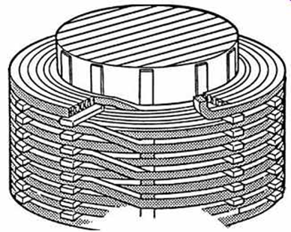
Chương 1: MÁY BIẾN ÁP
8. Máy biến áp ba pha
Dây quấn xoắn ốc
Dây quấn xoắn ốc liên tục

Slide 42
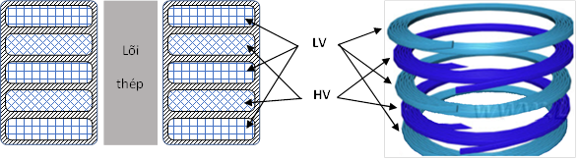
Chương 1: MÁY BIẾN ÁP
8. Máy biến áp ba pha
Dây quấn xen kẽ
Các kiểu đấu dây quấn của máy biến áp
Cách kí hiệu đầu dây
Các đầu của dây quấn máy biến áp, 1 đầu gọi là đầu đầu, đầu kia gọi là đầu cuối
Đối với MBA 1 pha thì có thể tùy ý chọn đầu đầu và đầu cuối

Slide 43
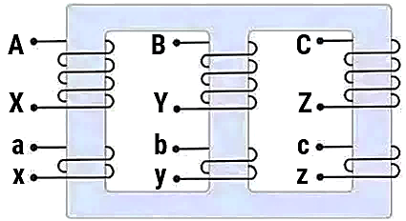
Chương 1: MÁY BIẾN ÁP
8. Máy biến áp ba pha
Đối với MBA 3 pha, các đầu đầu và đầu cuối phải chọn theo quy ước: giả sử dây quấn pha A chọn đầu đầu đến đầu cuối đi theo chiều kim đồng hồ thì các dây quấn pha B và C còn lại cũng phải chọn đi theo chiều kim đồng hồ
Cuộn sơ cấp: Đầu đầu: A, B, C Đầu cuối: X, Y, Z
Cuộn thứ cấp: Đầu đầu: a, b, c Đầu cuối: x, y, z

Slide 44
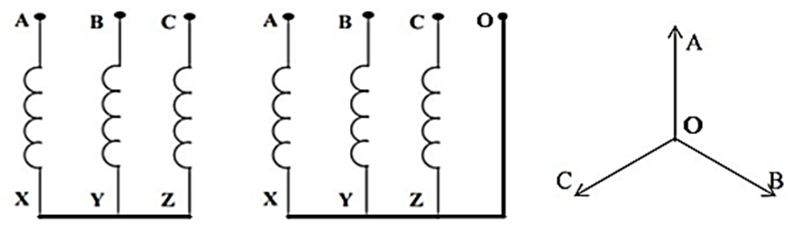
Chương 1: MÁY BIẾN ÁP
8. Máy biến áp ba pha
Các kiểu đấu dây quấn
Đấu sao (Y): Khi đấu sao thì ba đầu X, Y, Z nối lại với nhau. Nếu đấu sao có dây trung tính thì gọi là đấu hình sao không (Y₀ theo hình vẽ). Dây quấn đấu Y₀ thông dụng đối với MBA cung cấp cho tải hỗn hợp, vừa dùng điện áp dây để chạy động cơ, vừa dùng điện áp pha để thắp sáng

Slide 45
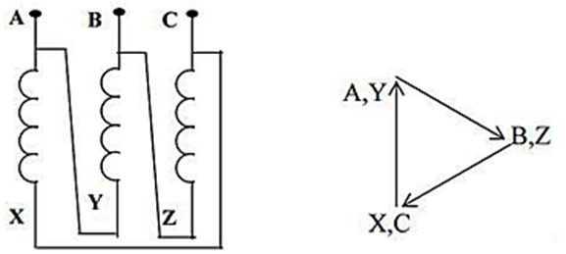
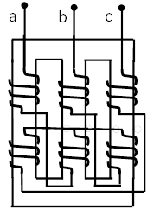
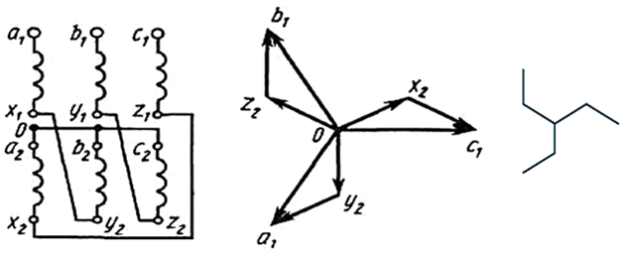
Chương 1: MÁY BIẾN ÁP
8. Máy biến áp ba pha
Đấu tam giác (∆): Khi đấu tam giác thì đầu cuối của pha này đấu với đầu đầu của pha kế tiếp. Cách đấu tam giác được dùng nhiều khi không cần điện áp pha
Đấu zigzag (Z): Lúc đó mỗi pha dây quấn gồm 2 nửa cuộn dây ở trên 2 trụ khác nhau nối nối tiếp nhau. Kiểu đấu dây này rất ít dùng. Thường chỉ gặp trong các máy biến áp dùng cho các thiết bị chỉnh lưu hoặc MBA đo lường để hiệu chỉnh sai số về góc lệch pha.

Slide 46
Chương 1: MÁY BIẾN ÁP
8. Máy biến áp ba pha
Tổ nối dây của máy biến áp
Tổ nối dây được hình thành do sự phối hợp kiểu đấu dây sơ cấp so với kiểu đấu dây thứ cấp. Được biểu thị bởi góc lệch pha giữa sức điện động (sđđ) dây sơ cấp và thứ cấp của máy biến áp. Góc lệch pha này phụ thuộc vào chiều quấn dây; cách kí hiệu đầu dây; kiểu đấu dây quấn giữa sơ và thứ cấp
Xác định tổ đấu dây MBA một pha:

Slide 47
Chương 1: MÁY BIẾN ÁP
8. Máy biến áp ba pha
Trong máy biến áp 1 pha, góc lệch pha giữa sức điện động sơ cấp và thứ cấp có thể là 0° hoặc 180°. Trong đa số trường hợp, người ta thiết kế máy biến áp một pha có tổ đấu dây I/I-0
Để mở rộng cách xác định tổ đấu dây từ máy biến áp một pha thành cách xác định tổ đấu dây của mấy biến áp ba pha, chúng ta không đơn giản chỉ tính đến cách đánh dấu đầu ra dây, mà còn phải xét đến sơ đồ vector của các cuộn dây quấn sơ cấp và thứ cấp

Slide 48
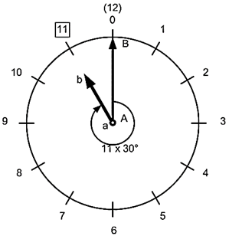
Chương 1: MÁY BIẾN ÁP
8. Máy biến áp ba pha
Xác định tổ đấu dây MBA ba pha
Trong các máy biến áp 3 pha, còn do cách đấu Y, ∆ với những thứ tự khác nhau mà góc lệch pha giữa các sđđ dây sơ cấp và thứ cấp có thể là 30⁰, 60⁰,… 360⁰ (góc lệch pha chỉ có thể là một bội số của 30°)
Các máy biến áp có cùng góc lệch pha giống nhau được xếp chung vào cùng một tổ đấu dây
Ví dụ, cho tổ đấu dây quy ước 11 giờ được vẽ trên hình 1.30. Chiều của vector được quy ước là từ A tới B (kim phút) phía sơ cấp và từ a tới b (kim giờ) phía thứ cấp

Slide 49
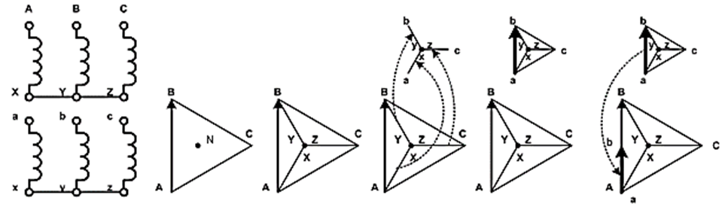
Chương 1: MÁY BIẾN ÁP
8. Máy biến áp ba pha
Xác định tổ đấu dây máy biến áp ba pha nối Y/Y
Xét máy biến áp nối hình Y/Y có ba trụ, trong đó mỗi trụ của 3 pha có các cuộn dây được đánh dấu cùng cực tính
Cách vẽ:
  Trước hết, vẽ tam giác điện áp phía sơ cấp theo qui ước sao cho vector AB thẳng đứng. Thứ tự theo chiều kim đồng hồ là ABC như hình trên.
  Vì phía sơ cấp nối hình sao. Do đó điện áp đặt vào cuộn dây không phải là cạnh của tam giác điện áp. Ta cần xác định trọng tâm N của tam giác này.

Slide 50
Chương 1: MÁY BIẾN ÁP
8. Máy biến áp ba pha
  3. Từ trọng tâm N, nối các đường NA, NB, NC. Các đường thẳng này sẽ biểu thị các vector điện áp XA, YB và ZC.
  4. Chọn 1 điểm n bên ngoài tam giác điện áp trên để làm gốc cho hệ thống vector điện áp phía thứ cấp.
  5. Vẽ vector xa song song và cùng chiều với XA. Gốc x của vector trùng với n.
  6. Tương tự, vẽ vector yb song song và cùng chiều với YB, zc song song và cùng chiều với ZC. Các điểm y và z trùng với n.
  7. Nối ab, bc, ca. Ba đường thẳng này sẽ biểu thị cho tam giác điện áp phía thứ cấp.
  8. Tịnh tiến vector ab về phía tam giác điện áp phía sơ cấp, sao cho điểm a trùng với A. Ta thấy vector ab sẽ có vị trí giống như kim ngắn đồng hồ chỉ 0 giờ.
  9. Như vậy tổ đấu dây của máy biến áp này là Y/Y-0.

Slide 51
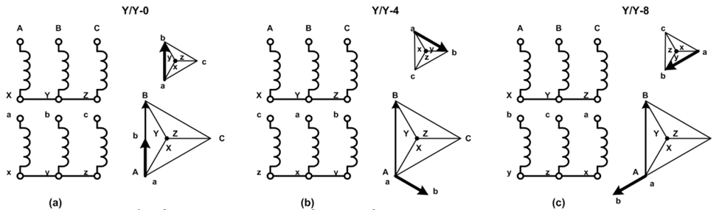
Chương 1: MÁY BIẾN ÁP
8. Máy biến áp ba pha
Trường hợp các cặp cuộn dây xa, XA, cặp yb, YB, cặp zc, ZC không nằm trên các trụ tương ứng:
Cách vẽ:
Lặp lại tất cả các động tác như cách vẽ trên. Nhưng khi vẽ vector sơ cấp, chúng ta lưu ý vẽ zc song song và cùng chiều với XA, xa song song và cùng chiều với YB, yb song song và cùng chiều với ZC.

Slide 52
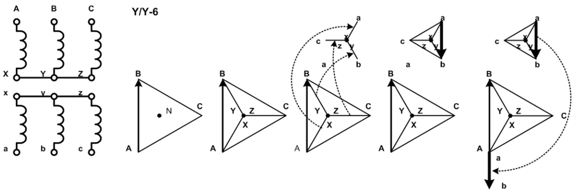
Chương 1: MÁY BIẾN ÁP
8. Máy biến áp ba pha
Trường hợp tổ đấu dây máy biến áp ba pha nối Y/Y, các cuộn dây được đánh dấu ngược cực tính:
Cách vẽ:
Lặp lại tất cả các động tác như cách vẽ trên. Nhưng khi vẽ vector thứ cấp, chúng ta lưu ý:
Vẽ xa song song và ngược chiều với XA
Vẽ yb song song và ngược chiều với YB, y trùng với n.
Vẽ zc song song và ngược chiều với ZC, z trùng với n.

Slide 53
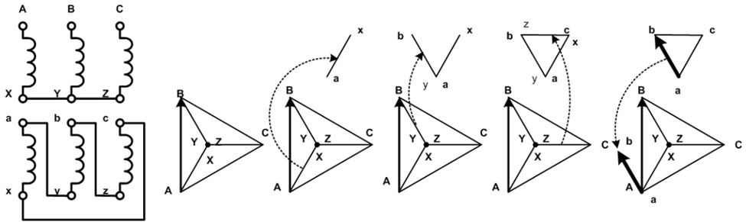
Chương 1: MÁY BIẾN ÁP
8. Máy biến áp ba pha
Xác định tổ đấu dây máy biến áp ba pha nối Y/Δ
Xét máy biến áp nối hình Y/Δ có ba trụ, các cuộn dây được đánh dấu cùng cực tính như trường hợp hình 1.33. Góc lệch giữa các cuộn dây sơ cấp và thứ cấp bằng 0
Cách vẽ:
Trước hết vẽ tam giác điện áp phía sơ cấp và các vector điện áp pha XA, YB và ZC như trong trường hợp máy biến áp đấu Y/Y.

Slide 54
Chương 1: MÁY BIẾN ÁP
8. Máy biến áp ba pha
2. Từ 1 điểm ngoài tam giác điện áp, vẽ vector xa song song và cùng chiều với XA.
3. Vẽ vector yb song song và cùng chiều với vector YB. Vì đầu nối a trên cuộn dây xa nối với đầu nối y trên cuộn dây yb, nên khi ta vẽ vector yb phải vẽ sao cho gốc y phải trùng với ngọn a của vector xa.
4. Tương tự, vẽ vector zc song song và cùng chiều với véc tơ ZC. Gốc z của zc trùng với ngọn b của yb.
5. Tịnh tiến vector ab về phía tam giác điện áp phía cao áp, sao cho điểm a trùng với A. Ta thấy vector ab sẽ có vị trí giống như kim ngắn đồng hồ chỉ 11 giờ.
6. Như vậy tổ đấu dây của máy biến áp này là Y/Δ-11.

Slide 55
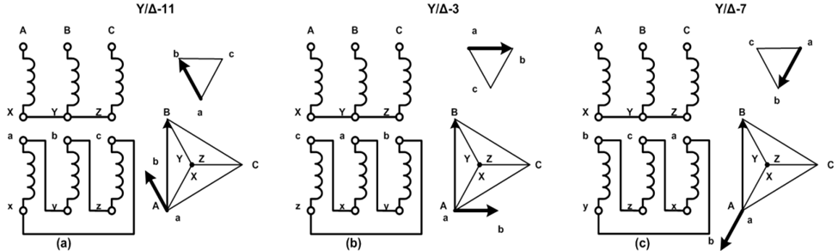
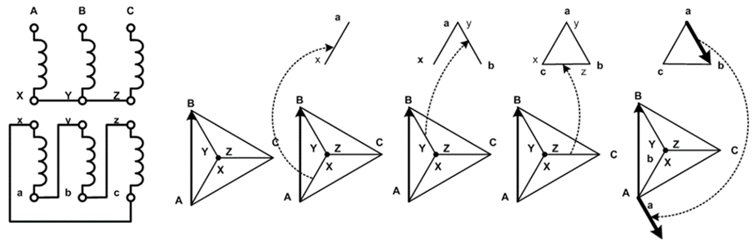
Chương 1: MÁY BIẾN ÁP
8. Máy biến áp ba pha
Trường hợp các cặp cuộn dây xa, XA, cặp yb, YB, cặp zc, ZC không nằm trên các trụ tương ứng:
Trường hợp xác định tổ đấu dây máy biến áp ba pha nối Y/Δ, các cuộn dây được đánh dấu ngược cực tính:

Slide 56
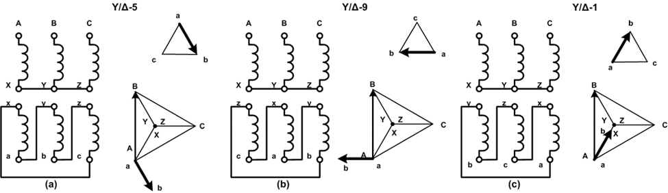
Chương 1: MÁY BIẾN ÁP
8. Máy biến áp ba pha
Các hoán đổi tương tự, ta có các tổ nối dây sau:
Các máy biến áp có sơ đồ đấu dây cao áp và hạ áp giống nhau có góc lệch cơ bản là 0 giờ. Thí dụ như Y/Y-0, Δ/Δ-0.
Các máy biến áp có sơ đồ đấu dây cao áp và hạ áp khác nhau có góc lệch cơ bản là 30°. Thí dụ như Y/Δ-11, Y/Δ-1, Δ/Y-11, Δ/Y-1

Slide 57
Chương 1: MÁY BIẾN ÁP
8. Máy biến áp ba pha
Cùng một sơ đồ, nhưng nếu đảo ngược cực tính, ta có góc lệch mới đối xứng với góc lệch qua tâm, tức là lệch 6 giờ. Thí dụ:
  Y/Y-0 với Y/Y-6
  Y/Δ-11 với Y/Δ-5
Cùng một sơ đồ đấu dây, nhưng hoán chuyển vị trí pha phía hạ áp, ta có các sơ đồ lệch nhau 4 giờ, thí dụ:
  Từ Y/Y-0 có Y/Y-4, Y/Y-8
  Từ Y/Δ-11 có Y/Δ-3, Y/Δ-7.
Máy biến áp một pha có tổ I/I-0, máy biến áp ba pha có các tổ Y/Y₀-12, Y/∆-11 và Y₀/∆-11

Slide 58
Chương 1: MÁY BIẾN ÁP
8. Máy biến áp ba pha
BT1.17: Giải thích ký hiệu tổ đấu dây máy biến áp phân phối ba pha có tổ đấu dây Δ/Y₀ -11.
Giải:
Bộ dây sơ cấp đấu tam giác (Δ), bộ dây thứ cấp đấu sao không (Y₀), góc lệch pha giữa sđđ cuộn sơ cấp với sđđ cuộn dây thứ cấp một góc 330º (11 x 30º = 330º).
BT1.19: Vẽ hình các bước xác định góc lệch pha và tổ đấu dây của máy biến áp đấu Y/Y-4 và Y/Y-10.
BT1.20: Vẽ hình các bước xác định góc lệch pha và tổ đấu dây của máy biến áp đấu Y/Δ-1 và Y/Δ-3.

Slide 59
Chương 1: MÁY BIẾN ÁP
8. Máy biến áp ba pha
Máy biến áp làm việc song song
A
B
Điều kiện để cho các MBA làm việc song song là:
- Điện áp định mức sơ cấp, thứ cấp phải bằng nhau.
- Có cùng tổ nối dây.
- Điện áp ngắn mạch phải bằng nhau
C
MBA I
MBA II
Nguồn điện
~
Máy phát điện
Trong hệ thống điện, trong các lưới điện, các máy biến áp thường làm việc song song với nhau. Nhờ làm việc song song, công suất lưới điện lớn hơn rất nhiều so với công suất mỗi máy, cho phép nâng cao hiệu quả kinh tế của hệ thống và an toàn cung cấp điện khi có một máy hỏng hóc hoặc phải bảo dưỡng, sửa chữa

Slide 60
Chương 1: MÁY BIẾN ÁP
8. Máy biến áp ba pha
Điện áp định mức sơ cấp và thứ cấp của các máy phải bằng nhau tương ứng:
U_{1I} = U_{1II} =. . .= U_{1n} (điện áp định mức sơ cấp MBA I, II đến MBA thứ n)
U_{2I} = U_{2II­} =. . .= U_{2n} (điện áp định mức thứ cấp MBA I, II đến MBA thứ n)
Nghĩa là tỉ số biến áp của hai máy phải bằng nhau:
k_{I} = k_{II} = . . . = k_{n}
Trong thực tế, cho phép hệ số biến áp k của các máy khác nhau không quá 0,5%.

Slide 61
Chương 1: MÁY BIẾN ÁP
8. Máy biến áp ba pha
Các máy phải có cùng tổ nối dây
Ví dụ, không cho phép hai máy có tổ nối dây Y/Δ-11 và Y/Y-12 làm việc song song với nhau vì điện áp thứ cấp của 2 máy này không trùng pha nhau (có sự chênh lệch điện áp).
Điều kiện 1 và 2 đảm bảo cho không có dòng điện cân bằng lớn chạy trong các dây quấn do sự chênh lệch điện áp thứ cấp của các MBA.
Điện áp ngắn mạch của các máy phải bằng nhau.
U_{nI}% = U_{nII}% = . . . = U_{nn}%
Trong đó:
U_{nI}%: điện áp ngắn mạch phần trăm của MBA I.
U_{nII}%: điện áp ngắn mạch phần trăm của MBA II.
Trong thực tế, cho phép điện áp ngắn mạch của các MBA sai khác nhau 10%.

Slide 62
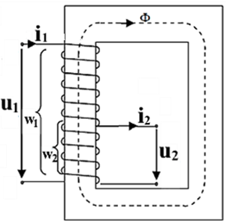
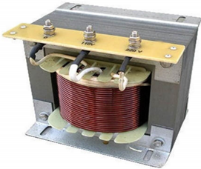

Chương 1: MÁY BIẾN ÁP
9. Máy biến áp đặc biệt
Máy tự biến áp
Máy tự biến áp còn gọi là máy biến áp tự ngẫu. Máy tự biến áp một pha thường có công suất nhỏ, được dùng trong các phòng thí nghiệm và trong các thiết bị để làm cho nguồn có khả năng điều chỉnh được điện áp đầu ra theo yêu cầu. Máy tự biến áp ba pha dùng để điều chỉnh điện áp khi mở máy các động cơ xoay chiều ba pha

Slide 63
Chương 1: MÁY BIẾN ÁP
9. Máy biến áp đặc biệt
Máy tự biến áp một pha gồm có 2 cuộn dây là cuộn sơ cấp với số vòng dây w₁ và thứ cấp với số vòng dây w₂, giữa chúng có chung một đoạn dây nên chúng liên hệ với nhau cả về điện lẫn về từ.
Do sự truyền tải năng lượng từ sơ cấp qua thứ cấp trong máy biến áp bằng hai con đường cả về điện và từ. Trong khi đó, ở máy biến áp thông thường có dây quấn sơ cấp và thứ cấp riêng biệt (máy biến áp cách ly), năng lượng từ sơ cấp qua thứ cấp chỉ bằng điện từ. Vì thế máy tự biến áp có ưu điểm là tiết diện lõi thép bé hơn, khối lượng dây điện từ cũng ít hơn và giảm được tổn hao sắt từ và trên dây quấn. Vì thế, giá thành cũng hạ hơn so với máy biến áp cách ly có cùng công suất
Tuy nhiên, máy tự biến áp có nhược điểm là mức độ an toàn điện không cao, vì sơ cấp và thứ cấp liên hệ trực tiếp về điện với nhau nên khi ta chạm vào một trong bất kỳ đầu dây nào cũng tạo thành mạch kín nên sẽ có dòng điện chạy qua cơ thể gây nguy hiểm đến tính mạng. Ngoài ra, nếu đoạn dây chung bị đứt thì điện áp ở sơ cấp và thứ cấp sẽ bằng nhau nên nguy hiểm cho phụ tải

Slide 64






Chương 1: MÁY BIẾN ÁP
9. Máy biến áp đặc biệt

Slide 65
Chương 1: MÁY BIẾN ÁP
9. Máy biến áp đặc biệt
Máy biến áp đo lường
Trong công nghiệp, hầu hết các hệ thống điện đều vận hành với dòng điện và điện áp rất lớn. Các giá trị này nếu đưa trực tiếp vào thiết bị đo thông thường sẽ làm hỏng thiết bị đo, không an toàn cho người đo
Vậy, các máy biến áp đo lường dùng để mở rộng thang đo cho các dụng cụ đo lường, vì các dụng cụ đo lường thường bị giới hạn về tầm đo
Máy biến dòng đo lường (còn gọi TI, CT - Current Transformer)
Công dụng: Khi cần đo dòng điện lớn, người ta sử dụng máy biến dòng đo lường, máy biến dòng biến dòng điện cần đo I₁ giá trị lớn thành dòng I₂ giá trị nhỏ phù hợp cơ cấu đo của Ampe kế.

Slide 66


Chương 1: MÁY BIẾN ÁP
9. Máy biến áp đặc biệt
Dựa trên cấu tạo, nguyên lý hoạt động của máy biến dòng người ta chế tạo Ampe kìm. Ngoài ra, máy biến dòng là một thiết bị không thể thiếu trong hệ thống giám sát và đo lường điện năng. Ví dụ như: dùng để mở rộng thang đo đồng hồ đo chỉ số điện, máy đo hệ số công suất, thiết bị watt kế, rơle bảo vệ, vv…

Slide 67


Chương 1: MÁY BIẾN ÁP
9. Máy biến áp đặc biệt
Cấu tạo: Máy biến dòng gồm một mạch từ hình xuyến. Cuộn dây gồm cuộn sơ cấp (thực tế dây dẫn mang dòng cần đo đóng vai trò cuộn sơ cấp) và cuộn thứ cấp nối với cơ cấu đo.
Nguyên lý hoạt động
Dựa vào hiện tượng cảm ứng điện từ, khi có dòng xoay chiều I₁ (có giá trị lớn) qua cuộn sơ cấp tạo ra từ thông biến thiên móc vòng qua cuộn thứ cấp, sinh ra sức điện động cảm ứng, có dòng I₂ trong cuộn thứ cấp, phù hợp với cơ cấu đo của ampe kế

Slide 68

Chương 1: MÁY BIẾN ÁP
9. Máy biến áp đặc biệt
Đặc điểm sử dụng:
Để đảm bảo an toàn cho người sử dụng, cuộn thứ cấp phải được nối đất. Cuộn sơ cấp của máy biến dòng khi nối vào mạch chính thì cuộn thứ cấp phải nối vào mạch đo, không được để hở mạch.
Nếu thứ cấp không nối với dụng cụ đo hoặc không nối ngắn mạch, thì từ thông sinh ra bởi dòng điện thứ cấp sẽ không có, trong lõi thép chỉ còn từ thông sinh ra bởi dòng điện sơ cấp rất lớn làm cho lõi thép bị nóng
Không được để hở mạch cuộn thứ cấp khi cuộn sơ cấp đang có điện vì theo hiện tượng cảm ứng điện từ khi cuộn thứ cấp để hở sẽ sinh ra một điện áp giáng rất cao gây nguy hiểm.

Slide 69

Chương 1: MÁY BIẾN ÁP
9. Máy biến áp đặc biệt
Tính toán dòng điện phía sơ cấp
Khi đo được I₂, ta suy ra dòng sơ cấp I₁ thông qua tỉ số biến dòng, thông thường I₁>>I₂.
Tỉ số biến dòng trên máy biến dòng có thể thay đổi được bằng cách quấn thêm nhiều vòng sơ cấp. Sử dụng trong các trường hợp dòng thứ cấp quá lớn khi qua thiết bị đo, hoặc trường hợp dòng sơ cấp quá nhỏ làm giảm sự chính xác của phép đo. Đây cũng là cách để mở rộng thêm thang đo của thiết bị đo, hoặc làm tăng độ chính xác của phép đo

Slide 70

Chương 1: MÁY BIẾN ÁP
9. Máy biến áp đặc biệt
BT1.20: Giải thích thông số của biến dòng 200/5A là gì? Hãy tính giá trị tỉ số biến dòng?
Nghĩa là khi có dòng điện giá trị 200A chạy trong cuộn dây của biến dòng sẽ cho ra dòng trên máy có giá trị là 5A. Hay nói cách khác, biến dòng này sẽ chuyển dòng điện có giá trị 200A thành 5A. Hai giá trị đó cũng là giá trị định mức của máy

Slide 71
Chương 1: MÁY BIẾN ÁP
9. Máy biến áp đặc biệt
BT1.21: Một biến dòng có thông số như hình 1.47, dùng để mở rộng thang đo cho Ampe kế như hình 1.45. Ampe kế đo được ở thứ cấp là 250A, thì dòng sơ cấp là bao nhiêu?
BT1.22: Một biến dòng có thông số như hình 1.47, dùng để mở rộng thang đo cho Ampe kế. Sơ cấp quấn 2 vòng. Nếu Ampe kế đo được 12A, thì dòng sơ cấp là bao nhiêu?
BT1.23: Nhãn hiệu của một biến dòng có ghi thông số: PRI./SEC. Current 500/5A; Frequency 50–60 Hz; Voltage 600 V; Capacity 15 VA. Hãy tính giá trị tỉ số biến dòng? Nếu dòng sơ cấp là 350A thì dòng thứ cấp là bao nhiêu?
BT1.24: Một biến dòng có thông số như BT1.23, dùng để mở rộng thang đo cho Ampe kế. Nếu Ampe kế đo được ở thứ cấp là 2,6A, thì dòng sơ cấp là bao nhiêu?
BT1.25: Dùng Ampe kìm để đo dòng điện vào động cơ 1 pha đang hoạt động, quấn 5 vòng dây cần đo quanh gọng kìm. Ampe kìm đo được 11,6A, tính dòng điện vào động cơ?

Slide 72
Chương 1: MÁY BIẾN ÁP
9. Máy biến áp đặc biệt
Máy biến áp đo lường (còn gọi TU, BU, PT, VT – Voltage Transformer)
Máy biến áp đo lường dùng để biến đổi điện áp cao xuống điện áp thấp để đo lường bằng các dụng cụ đo thông thường, hay còn gọi là mở rộng thang đo cho các dụng cụ đo: điện áp, công suất, điện năng... hoặc các cuộn dây rơle
Máy biến áp đo lường có cấu tạo tương tự như máy biến áp cách ly. Thường là máy hạ áp. Cuộn sơ cấp gồm nhiều vòng dây được mắc song song với nguồn điện cần đo, cuộn thứ cấp có ít vòng dây hơn và được nối với các dụng cụ đo như Volt kế, tần số kế hay Watt kế... hoặc các cuộn dây rơle

Slide 73


Chương 1: MÁY BIẾN ÁP
9. Máy biến áp đặc biệt
Để đảm bảo an toàn cho người và thiết bị, cuộn dây thứ cấp được nối đất bảo vệ
Khi đặt điện áp lên hai đầu cuộn sơ cấp, trong cuộn sơ cấp sẽ có dòng điện I₁ chạy qua, dòng điện này tạo ra sức điện động cảm ứng e₁ và e₂ nên hai đầu cuộn thứ cấp có điện áp là U₂. Nếu biết tỉ số biến áp k_{ba} thì ta xác định được giá trị điện áp phía sơ cấp cần đo:

Slide 74
Chương 1: MÁY BIẾN ÁP
9. Máy biến áp đặc biệt
Tổng trở của MBA đo lường rất lớn nên làm việc ở trạng thái gần như không tải. Vì vậy trong khi làm việc, không được để cho máy biến điện áp bị ngắn mạch thứ cấp
MBA đo lường thường được bảo vệ bằng cầu chì. Tuy nhiên, ở cấp điện áp cao cầu chì không đảm bảo được dung lượng cắt ngắn mạch, vì vậy, cầu chì sẽ được đặt ở phía thứ cấp, dòng ngắn mạch thứ cấp có thể cao gấp nhiều lần dòng định mức
Cách tính toán điện áp phía sơ cấp (hay điện áp lưới điện)

Slide 75

Chương 1: MÁY BIẾN ÁP
9. Máy biến áp đặc biệt
Đối với hệ thống có điện áp và dòng điện rất cao, người ta dùng máy biến áp đo lường kết hợp với máy biến dòng

Slide 76
Chương 1: MÁY BIẾN ÁP
9. Máy biến áp đặc biệt
BT1.26: Dùng MBA đo lường có thông số như hình 1.50 mắc vào mạch đo như hình 1.49. Volt kế hiển thị 105V. Hãy tính điện áp trên lưới là bao nhiêu?
Giải:
Điện áp trên lưới:
U­₁ = U­₂ k_{ba} = 105.100 = 10500 V
BT1.27: Dùng MBA đo lường có thông số như hình 1.50 và MBD có thông số như hình 1.47 mắc vào mạch đo công suất như hình 1.51. Watt kế hiển thị 9,5 kW. Hãy tính công suất tác dụng trên lưới là bao nhiêu?
Giải:
Công suất tác dụng trên lưới:
P­₁ = P­₂ k_{ba} k_{bd} = 9,5.100.40 = 38000 kW
BT1.28: Dùng MBA đo lường có thông số như hình 1.50 và MBD có thông số như hình 1.47 mắc vào mạch đo công suất như hình 1.51. Volt kế đo được 112V, Ampe kế đo được 3,4A, Watt kế đo được 0,37 kW. Hãy tính điện áp, dòng điện và công suất tác dụng trên lưới là bao nhiêu?
BT1.29: Dùng MBA đo lường có thông số như hình 1.50 và MBD có thông số như hình 1.52 mắc vào mạch đo công suất như hình 1.51. Volt kế đo được 100V, Ampe kế đo được 4,1A, Watt kế đo được 390 W. Hãy tính điện áp, dòng điện và công suất tác dụng trên lưới là bao nhiêu?

Slide 77

Chương 1: MÁY BIẾN ÁP
9. Máy biến áp đặc biệt
Máy biến áp hàn
Là loại máy biến áp đặc biệt dùng để hàn bằng phương pháp hồ quang điện. Máy biến áp hàn là thiết bị điện được sản xuất nhằm mục đích nối ghép các thiết bị bằng kim loại như sắt, thép… nhờ sự nóng chảy và kết dính của vật liệu hàn. Người ta chế tạo máy biến áp hàn có điện kháng tản lớn, và thêm cuộn điện kháng ngoài để cho dòng điện hàn không vượt quá 2 đến 3 lần dòng điện định mức

Slide 78

Chương 1: MÁY BIẾN ÁP
9. Máy biến áp đặc biệt
Máy được cấu tạo từ những cuộn dây đồng có đường kính lớn và được quấn riêng biệt xung quanh một lõi từ. Lõi từ được làm từ các lá thép kỹ thuật mỏng và được ghép lại với nhau
1. Mạch từ.
2. Cuộn sơ cấp.
3. Mạch từ rẽ nhánh di động được.
4. Cuộn thứ cấp.
5. Trục vít.
6. Tay quay.
Khi hàn, que hàn tiếp xúc với phần kim loại cần hàn, do phần kim loại đã được nối với một đầu dây thứ cấp nên sẽ có dòng điện lớn chạy qua, làm nóng chỗ tiếp xúc. Khi nhấc que hàn cách tấm kim loại một khoảng nhỏ, vì cường độ điện trường lớn làm ion hoá chất khí, sinh hồ quang và toả ra nhiệt lượng lớn là nóng chảy chỗ hàn

Slide 79


Chương 1: MÁY BIẾN ÁP
9. Máy biến áp đặc biệt
Dòng điện hàn ở thứ cấp được điều chỉnh bằng 2 cách sau:
Thay đổi điện áp U₂ bằng cách thay đổi số vòng dây thứ cấp.
Thay đổi điện kháng cuộn w_{ck}, bằng cách thay đổi khe hở không khí a của lõi thép
Ta xét MBA hàn dây quấn sơ và thứ cấp có 2 bối dây bố trí trên 2 trục từ của lõi thép có phần di động. Khi ta muốn điều chỉnh dòng điện hàn, ta chỉ cần điều chỉnh vị trí mạch từ di động làm thay đổi từ thông và do đó thay đổi dòng điện hàn I₂. Khi lõi từ di động đi vào gần gông từ (khe hở a hẹp dần), từ thông tản tăng lên và làm giảm dòng điện hàn; ngược lại, khe hở a càng rộng thì dòng điện hàn sẽ tăng

Slide 80
Chương 1: MÁY BIẾN ÁP
9. Máy biến áp đặc biệt
Chế độ làm việc của máy biến áp hàn là chế độ ngắn mạch ngắn hạn thứ cấp, chịu được những thay đổi đột ngột từ không tải sang ngắn mạch, để hạn chế được dòng ngắn mạch, các cuộn dây có trở kháng cao và độ tản từ lớn. Điện áp thứ cấp định mức của máy biến áp hàn lúc không tải từ 60V đến 70V và lúc ở tải định mức từ 25V đến 30V để đảm bảo an toàn cho người sử dụng
Tính toán điện áp phía thứ cấp:
Khi không tải (thứ cấp hở mạch):
U₂ = U₀
Trong đó:
U₂: là điện áp thứ cấp của máy biến áp hàn
U₀: là điện áp không tải
Khi có tải (khi hàn kim loại):
U₂ = U_{hq} + U_{ck}
Trong đó:
U_{hq}: là điện áp hồ quang
U_{ck}: là điện áp rơi trên cuộn kháng

Slide 81
Chương 1: MÁY BIẾN ÁP
10. Tính toán máy biến áp 1 pha công suất nhỏ
Tính toán MBA cách ly một pha
Bước 1: Xác định số liệu cần thiết
Điện áp sơ cấp định mức U₁ và điện áp thứ cấp định mức U₂.
Dòng điện thứ cấp định mức I₂ hoặc công suất toàn phần thứ cấp định mức S₂
Mối quan hệ giữa I₂ và S₂ tính theo công thức như sau:
S₂ = U₂.I₂ (VA)
Tần số nguồn điện f (Hz)
Chế độ làm việc của máy biến áp: ngắn hạn hay dài hạn.

Slide 82
Chương 1: MÁY BIẾN ÁP
10. Tính toán máy biến áp 1 pha công suất nhỏ
Bước 2: Tính tiết diện của lõi thép
Tiết diện tính toán của lõi thép:
S₂: công suất toàn phần cung cấp phía thứ cấp máy biến áp (VA)
K_{hd}: hệ số hình dáng lõi thép:
    K_{hd} = (1 ÷1,2) ứng với lõi thép dạng EI.
    K_{hd} = (0,75 ÷ 0,85) ứng với lõi thép dạng UI.
B_{m}: Cảm ứng từ của lõi thép (T), tùy theo chất lượng của lõi thép xấu hay tốt, tương ứng chọn B_{m} = 0,6 ÷ 1,2 (T)
Tiết diện thật của lõi thép:
A_{đ} = a.b (cm²)
A_{t} và A_{đ} có sự chênh lệch nhau (A_{t} < A_{đ}) do:
Bề dày lớp sơn cách điện trên hai mặt lá thép.
Ba vớ trên mép (biên) lá thép làm cho các lá thép không thể ghép khít chặt với nhau.

Slide 83

Chương 1: MÁY BIẾN ÁP
10. Tính toán máy biến áp 1 pha công suất nhỏ

Slide 84
Chương 1: MÁY BIẾN ÁP
10. Tính toán máy biến áp 1 pha công suất nhỏ
Xác định được A_{đ}, chọn sơ bộ kích thước lõi thép. Lõi thép thông dụng là dạng EI, UI, kích thước của lõi thường có quan hệ với nhau theo tỉ lệ nhất định:
Dạng EI: b = (1÷ 1,5)a ; h = 1,5a ; c = 0,5a.
Dạng UI: b = a ; h = 4a ; c = a.
Độ dày của lá thép e_{l} = (0,35 ÷ 0,5) mm.
Bước 3: Tính số vòng dây tạo ra một volt sức điện động:
Bước 4: Xác định điện áp thứ cấp khi máy biến áp không tải:
Gọi U₂₀ là điện áp thứ cấp khi không tải, U₂ điện áp thứ cấp khi mang tải. Ta có độ sụt áp phía thứ cấp lúc mang tải: ΔU₂ = U₂₀ – U₂ (V)

Slide 85
Chương 1: MÁY BIẾN ÁP
10. Tính toán máy biến áp 1 pha công suất nhỏ
=> U₂₀ = C_{h}.U₂ (V)
Quan hệ giữa C_{h} và S₂ cho trong bảng sau:

Slide 86
Chương 1: MÁY BIẾN ÁP
10. Tính toán máy biến áp 1 pha công suất nhỏ
Bước 5: Tính số vòng dây cuộn sơ cấp và cuộn thứ cấp:
- Số vòng dây cuộn sơ cấp: W₁ = W. U₁ (vòng)
- Số vòng dây cuộn thứ cấp: W₂ = W. U₂₀ (vòng)
Bước 6: Tính đường kính dây quấn sơ cấp và dây quấn thứ cấp:
Đường kính dây quấn sơ cấp
Đường kính dây quấn thứ cấp
Dòng điện sơ cấp được tính

Slide 87
Chương 1: MÁY BIẾN ÁP
10. Tính toán máy biến áp 1 pha công suất nhỏ
Quan hệ giữa hiệu suất η và S₂ được cho trong bảng sau:
J mật độ dòng điện (A/mm²) được chọn phụ thuộc vào cấp cách điện của vật liệu, điều kiện giải nhiệt của dây quấn, chế độ vận hành…
Nếu máy làm việc liên tục, điều kiện giải nhiệt kém, J được chọn theo bảng sau:

Slide 88

Chương 1: MÁY BIẾN ÁP
10. Tính toán máy biến áp 1 pha công suất nhỏ
Nếu máy làm việc ngắn hạn (không liên tục), có vật liệu cách điện cấp A, J được chọn như sau:
Bước 7: Kiểm tra hệ số lấp đầy
k_{lđ2} = $\frac{ \text{T}\text{ổ}\text{ng} \text{di}\text{ệ}\text{n} \text{t}\text{í}\text{ch} \text{cho}\text{á}\text{n} \text{ch}\text{ỗ }\text{c}\text{ủ}\text{a} \text{b}\text{ộ }\text{d}\text{â}\text{y}}{\text{Di}\text{ệ}\text{n} \text{t}\text{í}\text{ch} \text{c}\text{ử}\text{a} \text{s}\text{ổ }\text{l}\text{õ}\text{i} \text{th}\text{é}\text{p}}$
Tổng diện tích dây quấn sơ cấp và thứ cấp choán chỗ ở cửa sổ lõi thép là:
ΣDtdq = W₁.S_{1cđ} + W₂.S_{2cđ} (cm²)
Diện tích cửa sổ lõi thép: Dtcs = c.h (cm²)

Slide 89
Chương 1: MÁY BIẾN ÁP
10. Tính toán máy biến áp 1 pha công suất nhỏ
Trong đó: S_{1cđ}, S_{2cđ} là tiết diện dây quấn sơ và thứ cấp đã tính lớp sơn cách điện.
Giá trị k_{lđ2} phải thỏa k_{lđ2} = 0,4 ÷ 0,46 thì bộ dây quấn máy biến áp mới đặt lọt vào cửa sổ lõi thép.
Bước 8: Tính khối lượng dây quấn
Nếu sử dụng lõi thép EI và dây quấn được quấn như hình 1.59, ta tính khối lượng dây quấn một cách gần đúng như sau:

Slide 90
Chương 1: MÁY BIẾN ÁP
10. Tính toán máy biến áp 1 pha công suất nhỏ
Xác định chiều dài trung bình của một vòng dây quấn:
Chiều dài trung bình dây quấn sơ cấp:
L_{tb1} = 2(a’+ b’) + π. BD₁ (cm)
Trong đó: a’ = a + 2e_{c}
b’ = b + 2e_{c}
Chiều dài trung bình dây quấn thứ cấp:
L_{tb1} = 2(a’+ b’) + π. (2(BD₁+e_{cđ}) + BD₂) (cm)
Xác định tổng chiều dài bộ dây quấn:
Tổng chiều dài dây quấn sơ cấp: L₁ = W₁. L_{tb1} (cm)
Tổng chiều dài dây quấn thứ cấp: L₂ = W₂. L_{tb2} (cm)

Slide 91
Chương 1: MÁY BIẾN ÁP
10. Tính toán máy biến áp 1 pha công suất nhỏ
Khối lượng bộ dây quấn:
Khối lượng dây quấn sơ cấp:
Trong đó: k_{dp} là hệ số dự phòng sai số giữa thực tế và tính toán.
Dây bọc cotton: k_{dp} = 1,2 ÷ 1,3
Dây tráng émail: k_{dp} = 1,1 ÷ 1,2
Khối lượng dây quấn thứ cấp:

Slide 92
Chương 1: MÁY BIẾN ÁP
10. Tính toán máy biến áp 1 pha công suất nhỏ
Bước 9: Tính khối lượng lõi thép
Sau khi kiểm tra hệ số lấp đầy k_{lđ} và chọn được kích thước lõi thép, ta có thể xác định được khối lượng thép hay số lượng lá thép cần dùng như sau:
Đơn vị a, b, c, h: (dm)

Slide 93
Chương 1: MÁY BIẾN ÁP
10. Tính toán máy biến áp 1 pha công suất nhỏ
BẢNG TÓM TẮT CÔNG THỨC CHƯƠNG 1

Slide 94
Chương 1: MÁY BIẾN ÁP
10. Tính toán máy biến áp 1 pha công suất nhỏ

